Slide 1
《无人驾驶环境感知技术》
项目 9
基于激光雷达的实时建图
感知
计算
如何把连续激光扫描配准成一致的位姿估计与二维栅格地图？
行动
项目导向课堂课件
Notes:
开场先呈现项目问题，请学生说出完成任务所需的软硬件与数据链路。不要立即给出完整答案。
[Sources]
- 本课程《实验9》实验指导书（工作区附件）

Slide 2
项目 9 / 激光SLAM
本项目要交付一个可验证的系统结果
如何把连续激光扫描配准成一致的位姿估计与二维栅格地图？
01
理解TOF测距、LaserScan与SLAM基本链路
课堂产出
原理解释
操作记录
运行结果
问题复盘
02
驱动镭神N10并在RViz显示扫描
03
使用Hector SLAM完成实时建图
02
Notes:
用三项学习结果说明本节课的验收边界。强调结果必须可演示、可截图、可复现。
[Sources]
- 本课程《实验9》实验指导书（工作区附件）

Slide 3
项目 9 / 激光SLAM
先看系统全链路，再进入局部操作
每个方框都对应一个可单独验证的子任务
01
LaserScan
02
扫描匹配
03
位姿估计
04
栅格地图
调试原则：从链路左侧开始逐级验证输入和输出，不要跳步。
03
Notes:
让学生先口头描述数据从哪里产生、经过什么处理、最终驱动什么结果。调试时按箭头方向逐级排查。
[Sources]
- 本课程《实验9》实验指导书（工作区附件）

Slide 4
项目 9 / 激光SLAM
SLAM在未知环境中同时估计机器人位姿和地图
1
雷达提供角度与距离序列
2
扫描匹配估计相邻帧位姿变化
3
位姿用于把扫描投影到统一地图
4
栅格概率随观测持续更新
04
Notes:
按四个概念建立理论框架。每讲完一点，都要求学生指出它在系统链路中的位置。
[Sources]
- 本课程《实验9》实验指导书（工作区附件）

Slide 5
项目 9 / 激光SLAM
N10关键参数
把参数、公式或规则变成可测量的工程判断
数据率约4500点/秒，频率6至12 Hz
测距方式：TOF
扫描范围：360°
课堂追问
这个参数如果偏大或偏小，系统结果会怎样变化？
05
Notes:
板书关键公式或参数口径。让学生先预测参数变化带来的现象，再在实验中验证。
[Sources]
- 本课程《实验9》实验指导书（工作区附件）

Slide 6
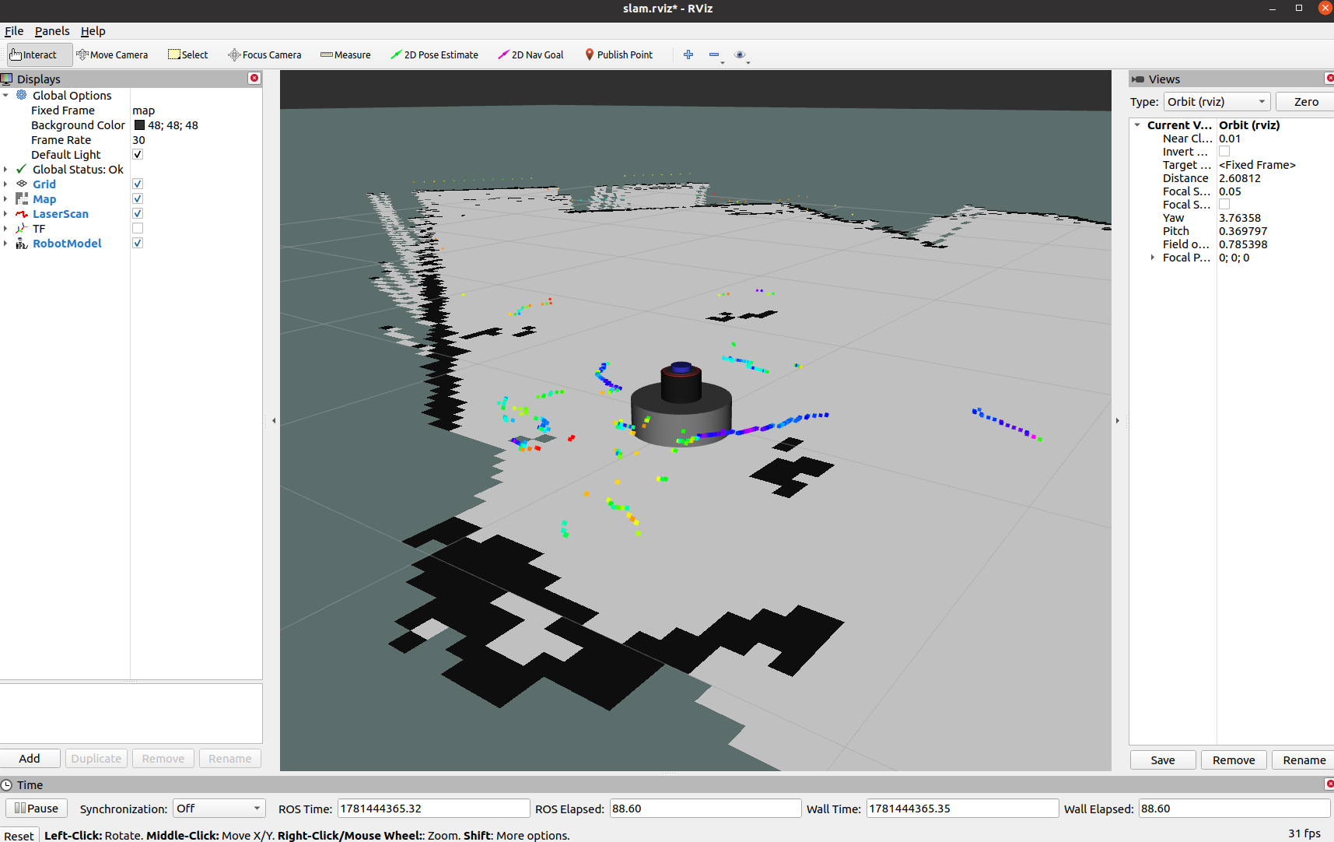
项目 9 / 激光SLAM
嘉立创EDA可用于记录雷达接口与供电边界
1. 标注雷达供电电压和电流需求
2. 串口/USB接口与连接器编号一致
3. 注明GND、TX、RX或USB数据路径
4. 实际接线前完成接口表与ERC核对
嘉立创EDA任务：原理图、网络名、接口表、ERC
06
Notes:
结合实验指导书截图讲清接口或配置。硬件项目需展示嘉立创EDA原理图，并让小组互查网络名与供电。
[Sources]
- 本课程《实验9》实验指导书（工作区附件）

Slide 7
项目 9 / 激光SLAM
五步完成项目主流程
每完成一步就保留一个可追溯证据
1
创建lidar_ws并加入N10驱动
截图/原理图
2
确认/dev/ttyACM0与读写权限
配置/接线
3
编译lslidar_msgs和驱动
编译/上传
4
安装Hector SLAM并创建slam_pkg
数据/话题
5
roslaunch后缓慢移动雷达建图
运行结果
07
Notes:
现场操作按五步推进。每一步结束后短暂停顿，检查全班完成率，再进入下一步。
[Sources]
- 本课程《实验9》实验指导书（工作区附件）

Slide 8
项目 9 / 激光SLAM
工作空间与启动主线
先读输入与输出，再读关键参数和异常分支
mkdir -p ~/lidar_ws/src
cd ~/lidar_ws/src
git clone -b N10_V1.0 https://github.com/Lslidar/Lslidar_ROS1_driver.git
git clone https://github.com/tu-darmstadt-ros-pkg/hector_slam.git
cd ~/lidar_ws
catkin_make
source devel/setup.bash
roslaunch slam_pkg run.launch
代码走读
1 输入从哪里来
2 数据类型是什么
3 哪些参数可调
4 失败时如何处理
08
Notes:
不要逐行念代码。沿输入、处理、输出、异常四条线讲解，并让学生指出最需要调试的参数。
[Sources]
- 本课程《实验9》实验指导书（工作区附件）

Slide 9
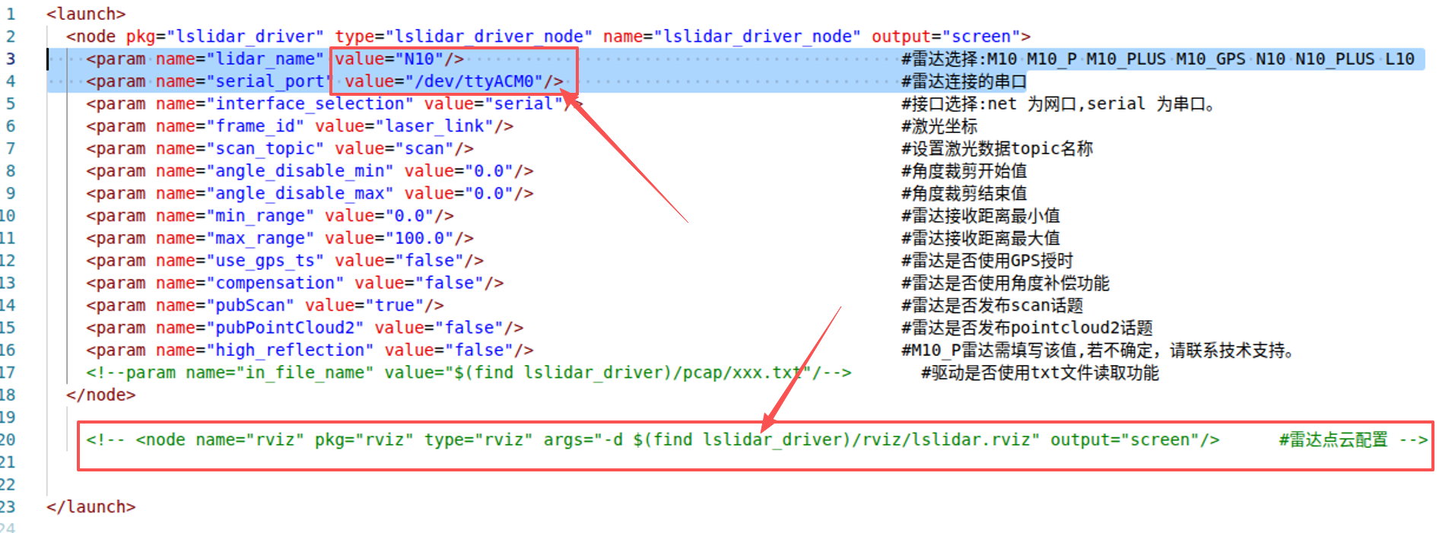
项目 9 / 激光SLAM
调试从现象出发，用证据缩小范围
无LaserScan
检查端口、波特率、设备型号参数
RViz无数据
核对Fixed Frame与话题名称
地图扭曲
降低移动速度并减少振动
地图漂移
增加场景几何特征，避免长直走廊
09
Notes:
先请学生描述现象，再提出一条可验证假设。强调每次只改一个变量，改动前后都保留证据。
[Sources]
- 本课程《实验9》实验指导书（工作区附件）

Slide 10
项目 9 / 激光SLAM
验收看证据，不只看“能运行”
小组展示时按四项逐一核验
01
雷达扫描可在RViz显示
02
TF链路完整且时间同步
03
地图随移动实时扩展
04
墙面轮廓连续、无明显重影
10
Notes:
组织两分钟小组验收：一人操作，一人解释数据链路，一人出示证据，一人记录改进项。
[Sources]
- 本课程《实验9》实验指导书（工作区附件）

Slide 11
项目 9 复盘
建图质量不仅取决于算法，也取决于运动方式、时间同步、坐标系和环境特征。
离堂问题
本项目中，哪一个参数或接口最影响系统可靠性？你用什么证据验证？
Notes:
收束本项目。让每位学生用一句话提交“最关键参数或接口 + 验证证据”，作为形成性评价。
[Sources]
- 本课程《实验9》实验指导书（工作区附件）

